Slide 1

²
PUZZLE
1
⁶
⁴
⁸ |  |  |  | ³ |  |  |  |  | ⁵
⁷

Slide 2
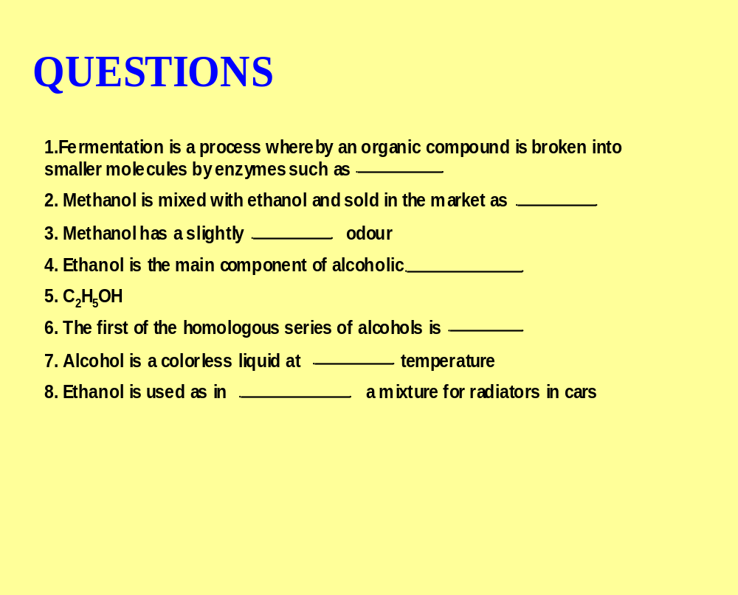

Slide 3
S
P
I
R
I
PUZZLE
Y
E
L
O
N
A
H
T
E
B
A | N | T | I | F | R | E | E | Z | E
S
T
R
U
I
T
Y
V
E
R
A
G
E
T
H
A
N
O
L
R
O | M

